Slide 1

A 3-D simulation and process analysis of
tropospheric Ozone Depletion Events
during the springtime of Arctic
using CMAQ
Student: Simeng Li
Supervisor: Le Cao

Slide 2
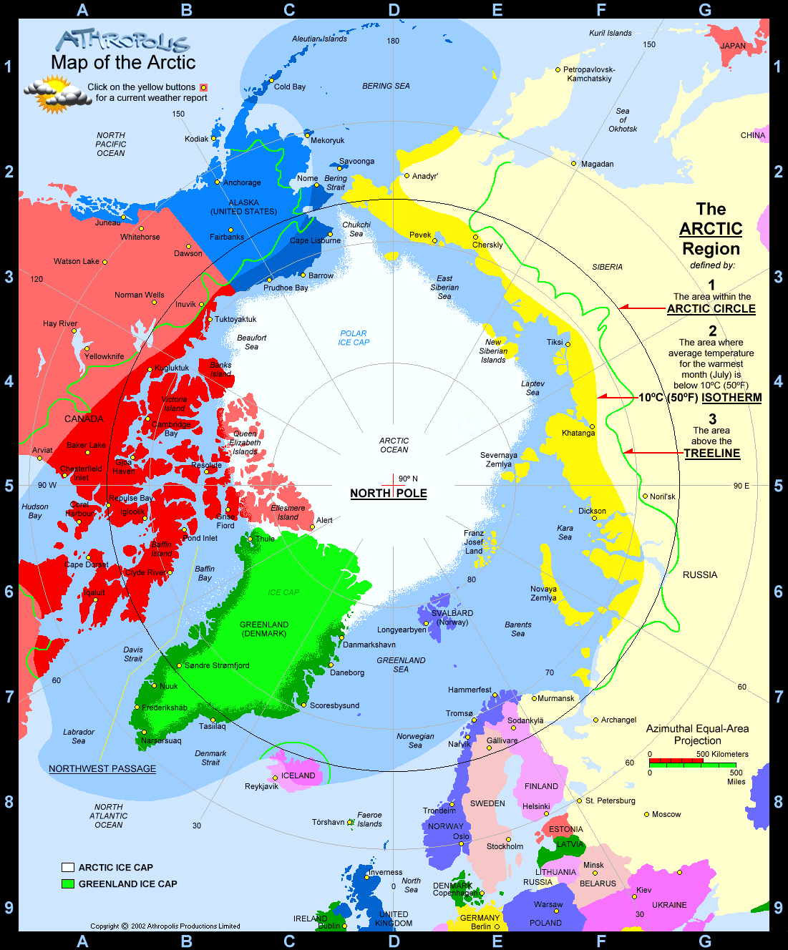
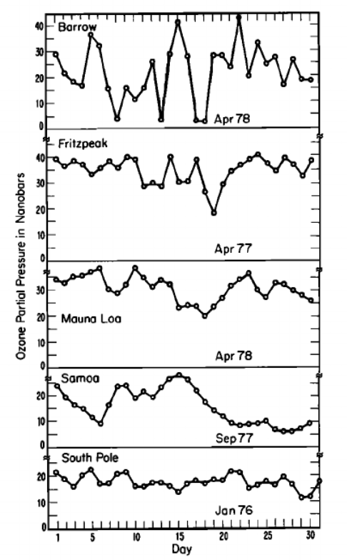
Background
Oltmans S J . Surface ozone measurements in clean air[J]. Journal of Geophysical Research Oceans, 1981, 86(C2).
Notes:
Arctic, as the most important cold source of northern hemisphere, has always been the focus of the scientific community.
And one of the most important atmospheric constituent in the Arctic atmosphere is ozone. The object of my study is not the stratospheric ozone, known by the ozone hole. But tropospheric ozone, especially ozone in the boundary layer.
In 1981, Oltmans observed an abnormal decrease of surface ozone at Barrow, Alaska (now known as Utqiagvik) in the spring time. The surface ozone was found dropping from the background level to a level of few ppbv, within a couple of days or even hours
北极，作为北半球的重要冷源，这里的一举一动都饱受大家的关注。而在北极地区的大气中，为受人关注的还是以臭氧为主。不过我研究的并不是大家熟知的平流层臭氧洞，而是对流层，尤其是边界层内的臭氧。
1981年Oltmans曾在Barrow地区，也就是阿拉斯加最北部，关注到地面臭氧快速下降的现象。

Slide 3
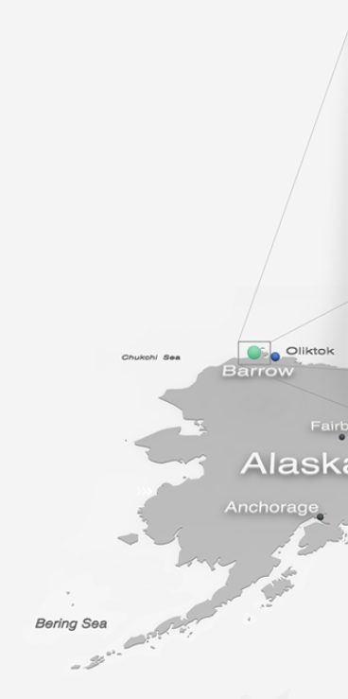
Background
Oltmans S J . Surface ozone measurements in clean air[J]. Journal of Geophysical Research Oceans, 1981, 86(C2).
Ozone Depletion Events
ODEs
Notes:
, which is called ozone depletion events (ODEs for short).
Barrow, or Utqiagvik, as the
1981年Oltmans曾在Barrow地区，也就是放大镜的中心，关注到在春季地面臭氧快速下降的现象，在几天甚至几个小时内，地面臭氧会从背景浓度几十ppb骤降到几ppb，甚至接近零。
这个现象被命名为Ozone Depletion Events，也就是臭氧耗损现象。Barrow，作为首次观测到ODE现象的地区，这里搭建了自动观测站，并且观测数据都是开放的，供各学者研究使用。

Slide 4
Bromine chemistry
BrO
Br
Br2
HBr
HO2
aerosol
O₃
(Tropo)
Notes:
臭氧耗损现象是由一种或多种机制共同作用发生，而在化学机制中，又数卤素尤其是溴化学最为重要。
如图所示的就是发生在大气中的气相反应。
活性Br2一旦出现，将会光解生成两个溴原子，而溴原子又可以与臭氧分解的氧原子反应生成BrO，BrO与自身反应可以再次生成Br2。这个催化循环的终止反应为溴原子与HO2反应生成HBr，HBr而后可以被气溶胶等吸收。

Slide 5
Bromine explosion
BrO
Br
Br2
HBr
HOBr
O₃
(Tropo)
HO2
Notes:
但在ODE发生时，至关重要的一环，实际上是HOBr与凝结态的HBr发生的非均相反应。它可以让已经退出气相循环的Br再次回到大气中。
是被吸收的Br或是凝结态表面的Br可以通过溴爆炸机制再次返回到大气中。当BrO与HO2反应时，会生成HOBr，HOBr通过与凝结态中的HBr反应会生成Br2。在这样不断地循环中，臭氧会短时间地快速消耗，对应的，当化学机制导致的ODE发生时会有BrO的快速升高。

Slide 6
Bromine explosion
BrO
Br
Br2
HBr
HOBr
O₃
(Tropo)
HO2
Notes:
但在ODE发生时，最重要的一环，是被吸收的Br或是凝结态表面的Br可以通过溴爆炸机制再次返回到大气中。当BrO与HO2反应时，会生成HOBr，HOBr通过与凝结态中的HBr反应会生成Br2。在这样不断地循环中，臭氧会短时间地快速消耗，对应的，当化学机制导致的ODE发生时会有BrO的快速升高。

Slide 7
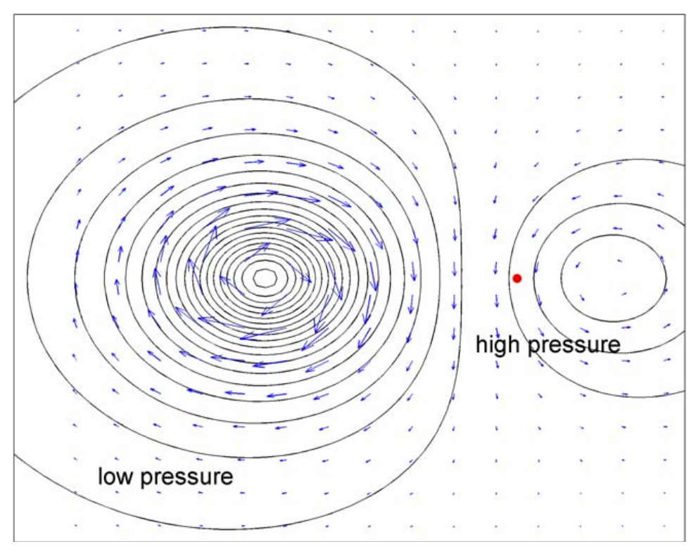
Between two air masses（South Hemisphere）
P. S. Anderson, and W. D. Neff. Boundary layer physics over snow and ice. Atmos. Chem. Phys., 8, 3563–3582, 2008
Notes:
除了化学机制，还有物理机制，也就是输送导致的ODE。比如Anderson在2008这篇综述里面指出，如果观测站点处在化学成分不相同的气团交界处，风向风速变化不大，但是臭氧浓度快速变化。

Slide 8
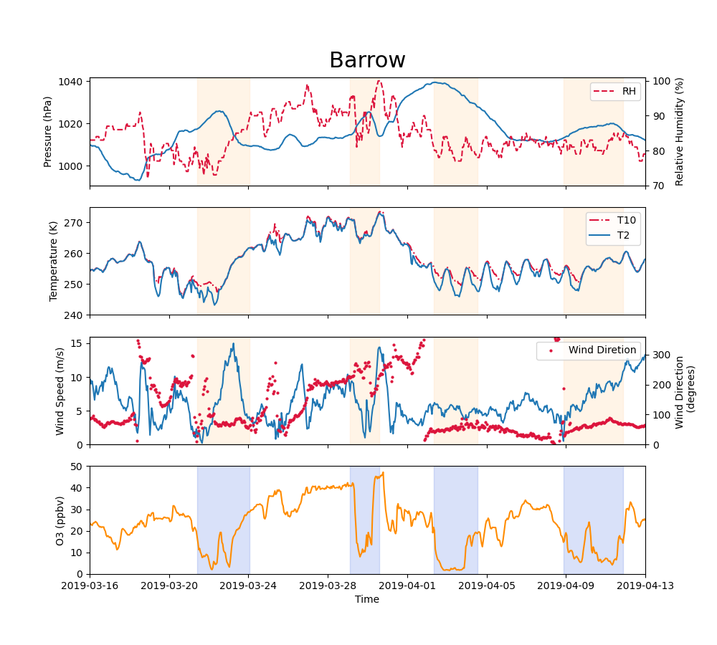
Observation data
Notes:
在ODE相关的研究中呢，大多都是一些一维或二维的模拟，三维的模拟非常少，我的工作就是对ODE进行一次完整的三维模拟。这张图是Barrow站点的温压湿风以及地面臭氧的逐小时数据，2019年春季在Barrow已经观测到了很多次ODE。我选取了中间的时段进行研究，主要用到的工具是WRF-CMAQ，WRF-CMAQ是一个中尺度的模型，可以进行气象场和化学场的模拟。

Slide 9
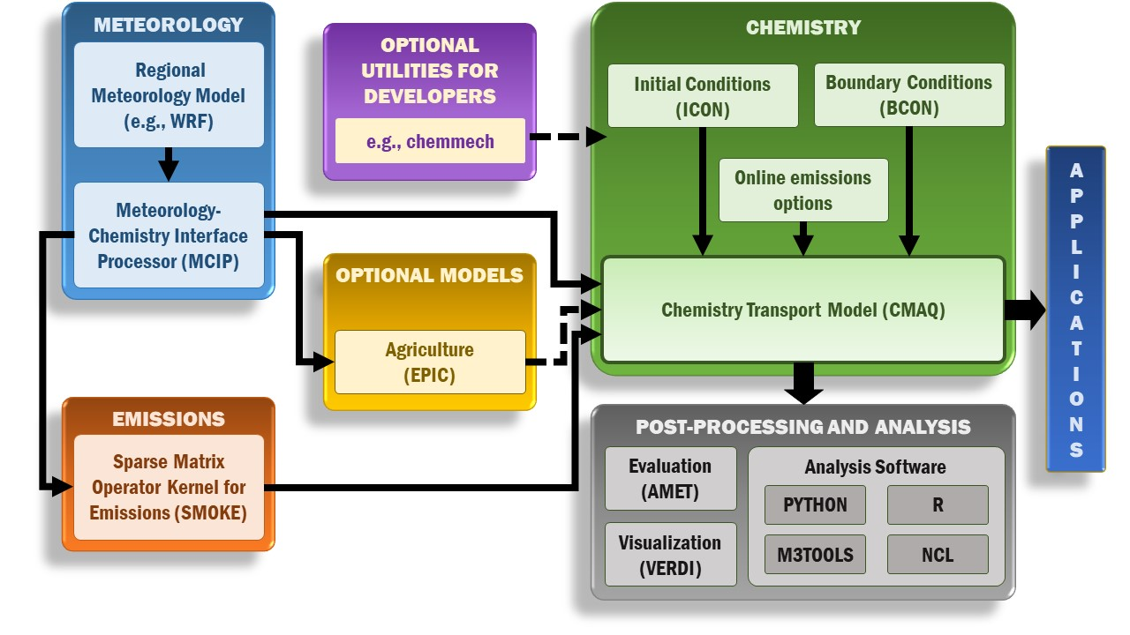
CMAQ
Notes:
同时我还收集了ncep提供的地面分析，以及咱们院服还有高空的北半球天气图，

Slide 10
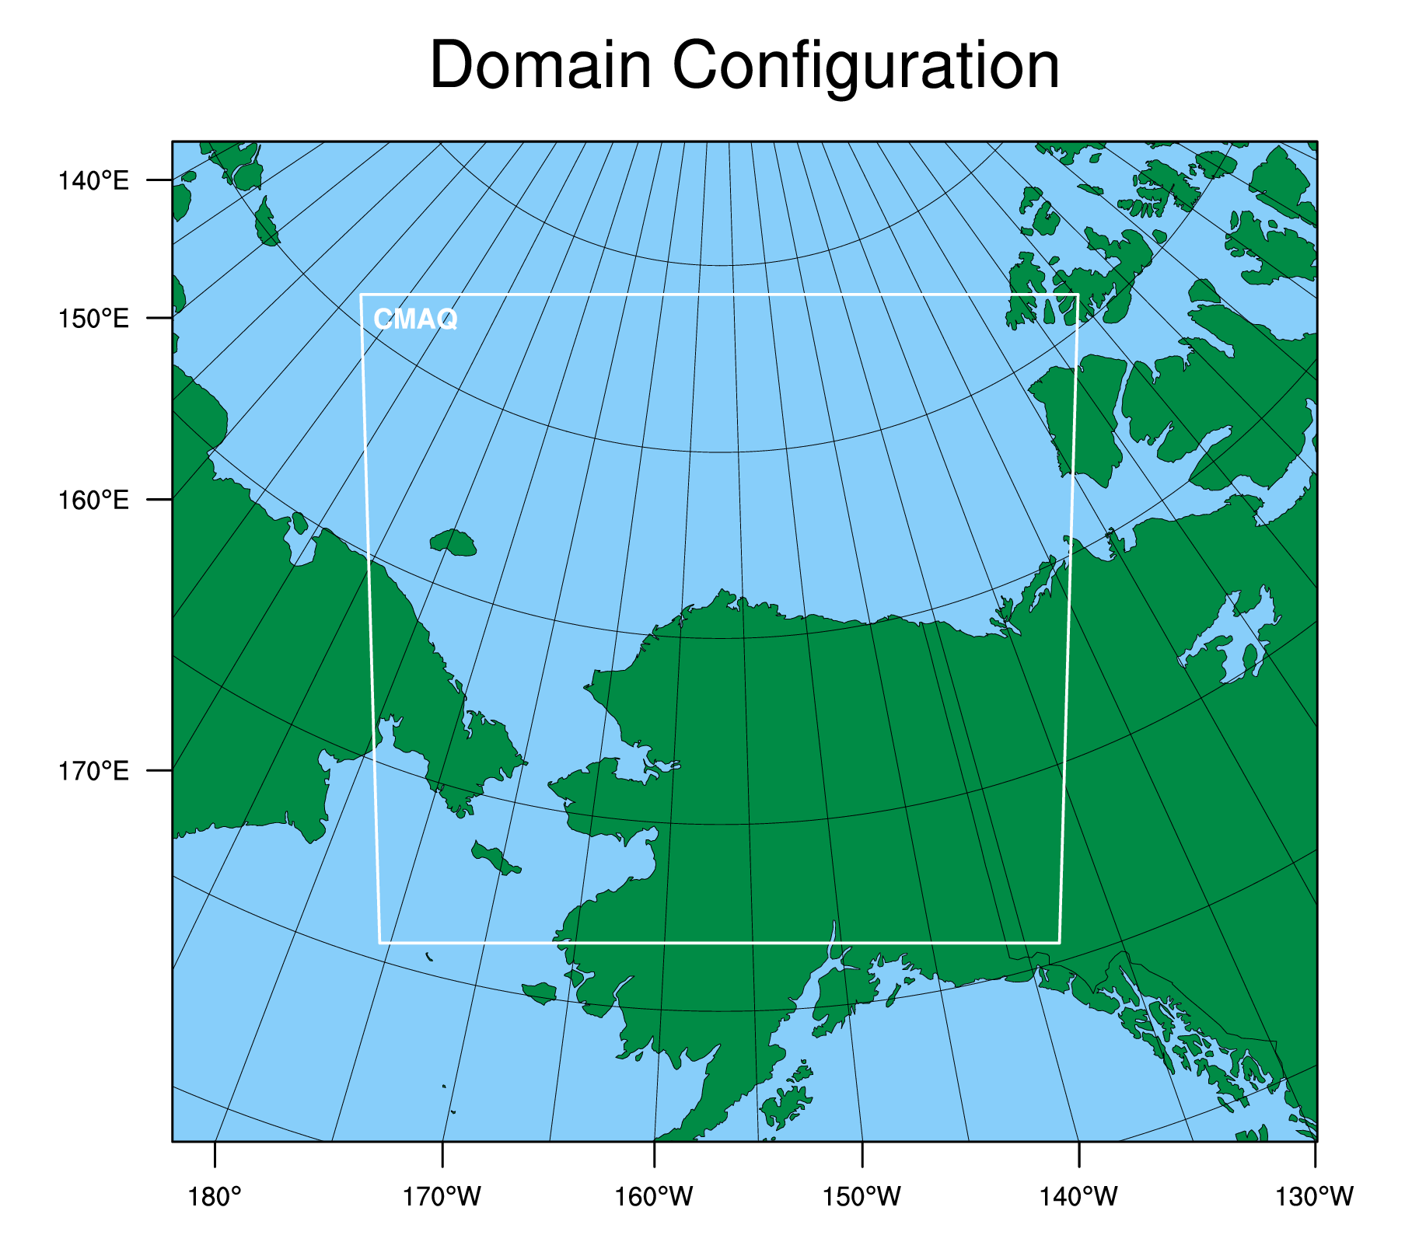
Domain of WRF-CMAQ
WRF | 3.9.1
FNL | 0.25°×0.25°
Resolution | 9×9 km
CMAQ | 5.2.1
Emission | EDGARv5.0
Mechanism | cb05eh51
BCON | CAM-Chem （adjusted）
Notes:
模拟的区域如图所示，Barrow处在模拟区域的正中心。CMAQ模拟时使用的边界条件是全球模式CAM-Chem的结果，但这个模式是不包含卤素化学的，所以它臭氧的值是高于实际情况非常多的，所以我们进行了一些调整。

Slide 11
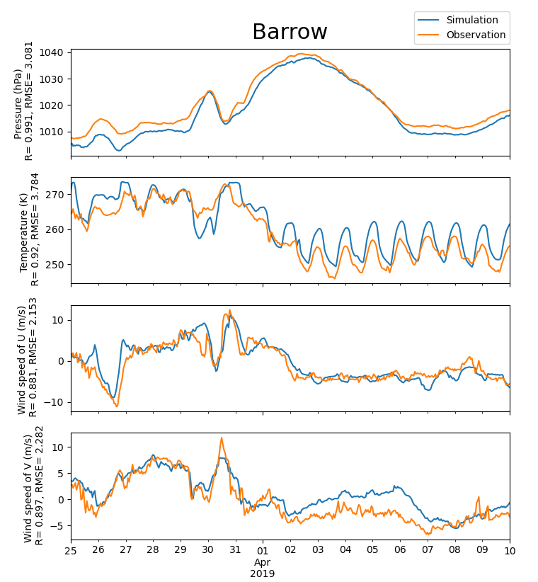
WRF
Parameter | Setting
Microphysics | Thompson scheme
Cumulus parameterization | Modifed Tiedtke scheme
Longwave radiation | LW RRTMG scheme
Shortwave radiation | SW RRTMG scheme
Boundary-layer model | Mellor-Yamada-Janjic scheme
Surface-layer model | Monin-Obukhov (Janjic Eta) Similarity scheme
Land-surface model | Noah Land-Surface Model
Notes:
WRF的一些物理参数设置如表所示，Barrow观测数据与模式结果对比后的结果如图，相关系数基本达到了0.9，均方根误差也在图中，都比较小。所以可以说明在这段时间里，气象场的模拟和还是可靠的。

Slide 12
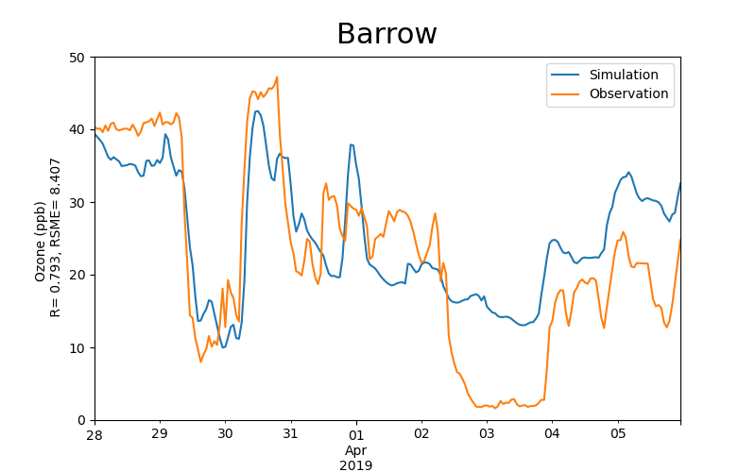
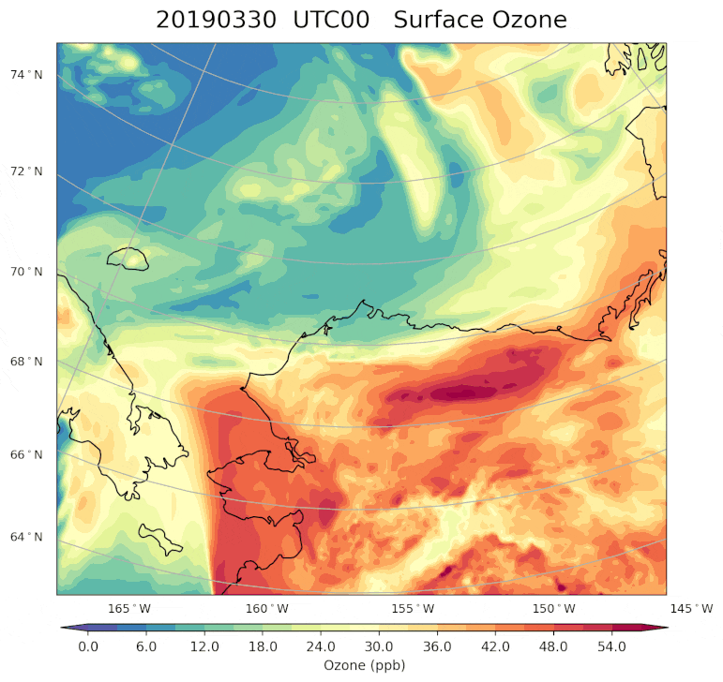
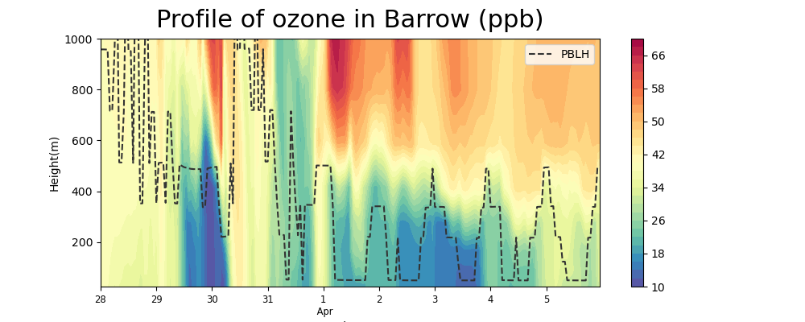
CMAQ
HOBr + ASEACAT = Br₂ + ASEACAT +H2O
# 2.5E-14
Mellberg J , Yarwood G , Sakulyanontvittaya T , et al (2014). Final Report Ozone Depletion by Bromine and Iodine over the Gulf of Mexico.
Notes:
CMAQ基于WRF给出的气象场进行模拟，由于在CMAQ5.2.1中是没有HOBr的非均相反应，没有它我们就模拟不出ODE的，所以我们加入了一个海盐气溶胶和HOBr的反应。
Barrow站点的模拟和观测对比如线图所示，相关系数在0.7左右，均方根误差在10ppb，几次ODE的趋势已经模拟出来了。
填色图为地面臭氧的水平变化。这里选取了3月30日的水平分布，可以很明显地看到在白令海峡的北部，楚科奇海这部分，有个很明显的臭氧低值的出现，当这个气团不断运动到Barrow时，这个点的臭氧也随之下降。
左下角是Barrow这个点的垂直廓线，可以很明显地看到在3月31日，ODE发生时，它的影响高度快接近1000m。

Slide 13
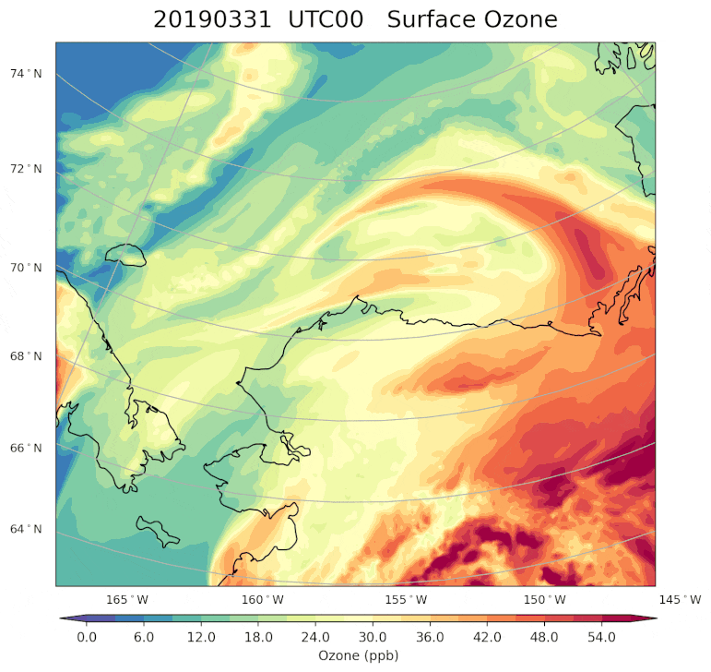
CMAQ
HOBr + ASEACAT = Br₂ + ASEACAT +H2O
# 2.5E-14
Mellberg J , Yarwood G , Sakulyanontvittaya T , et al (2014). Final Report Ozone Depletion by Bromine and Iodine over the Gulf of Mexico.
Notes:
CMAQ基于WRF给出的气象场进行模拟，由于在CMAQ5.2.1中是没有HOBr的非均相反应，没有它我们就模拟不出ODE的，所以我们加入了一个海盐气溶胶和HOBr的反应。
Barrow站点的模拟和观测对比如线图所示，相关系数在0.7左右，均方根误差在10ppb，几次ODE的趋势已经模拟出来了。
填色图为地面臭氧的水平变化。这里选取了3月30日的水平分布，可以很明显地看到在白令海峡的北部，楚科奇海这部分，有个很明显的臭氧低值的出现，当这个气团不断运动到Barrow时，这个点的臭氧也随之下降。
左下角是Barrow这个点的垂直廓线，可以很明显地看到在3月31日，ODE发生时，它的影响高度快接近1000m。

Slide 14
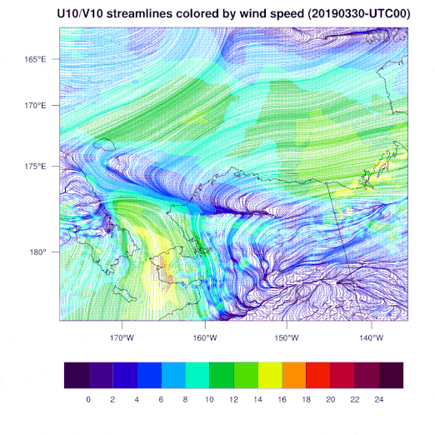
Wind and ODE
Notes:
在这个过程中风的作用很明显。在3月30日时，白令海峡附近的风速大，可以加速海盐气溶胶的生成，从而释放更多的溴，快速消耗臭氧。
而后这个风也不断向东北方向吹，将低值吹向Barrow。

Slide 15
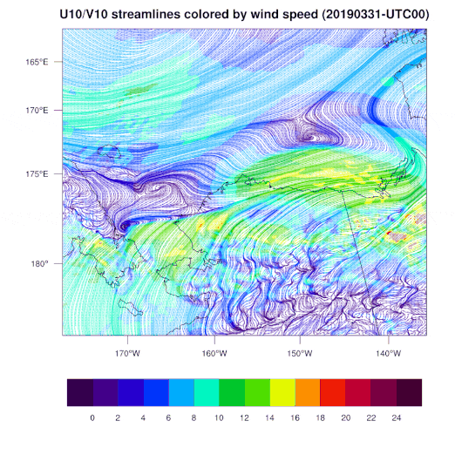
Wind and ODE
Notes:
在这个过程中风的作用很明显。在3月30日时，白令海峡附近的风速大，可以加速海盐气溶胶的生成，从而释放更多的溴，快速消耗臭氧。
而后这个风也不断向东北方向吹，将低值吹向Barrow。

Slide 16
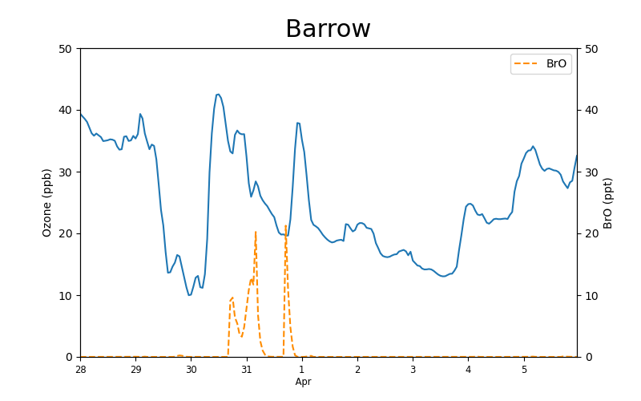
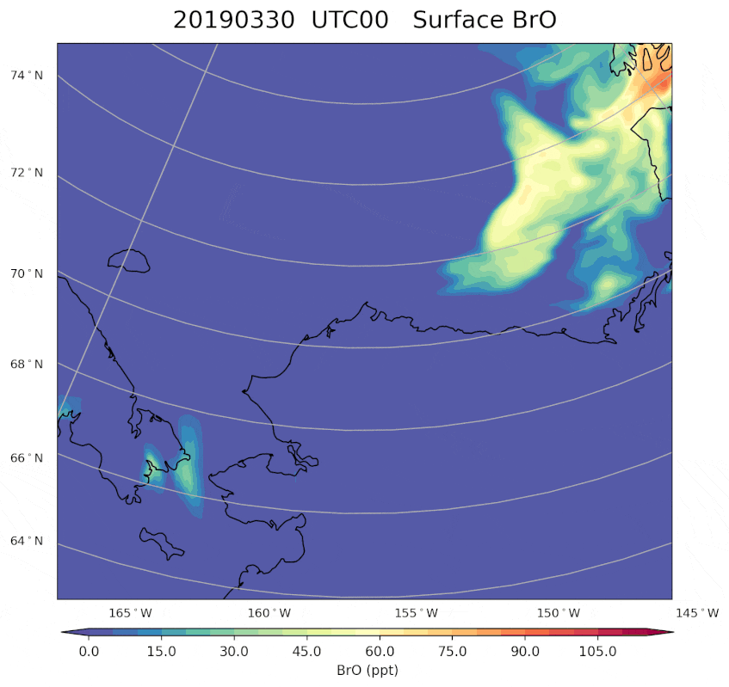
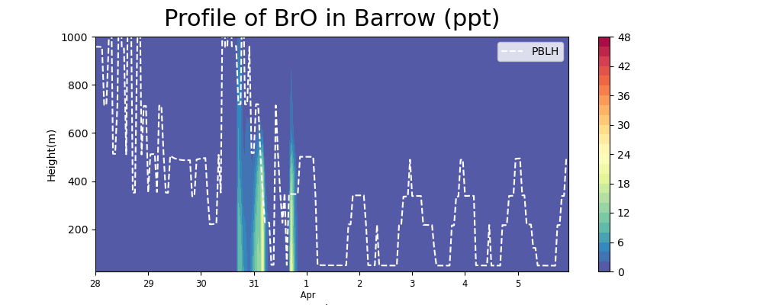
BrO
HOBr + ASEACAT = Br₂ + ASEACAT +H2O
# 2.5E-14
Mellberg J , Yarwood G , Sakulyanontvittaya T , et al (2014). Final Report Ozone Depletion by Bromine and Iodine over the Gulf of Mexico.
Notes:
上文我们提到，在ODE发生时，BrO会随之增加。我们可以很明显地看到在白令海峡和楚科奇海都有大量BrO生成。随着日落，BrO以另一种形式存在，在日出时又再次出现，并且有增大的趋势，说明在这个地方发生了局地化学反应。左下角是这段时间里BrO的垂直廓线，虚线是边界层高度，它扩散的高度没有臭氧那么高，但还是会冲出边界层一部分。

Slide 17
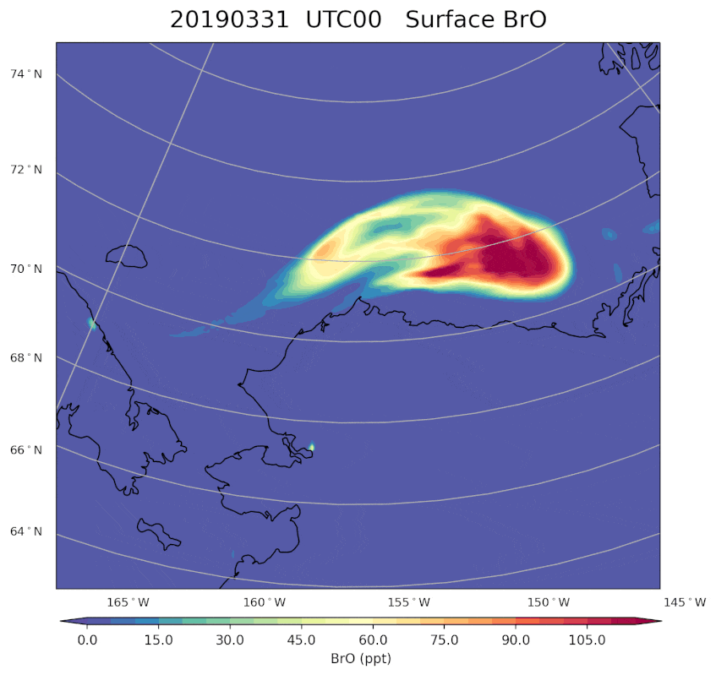
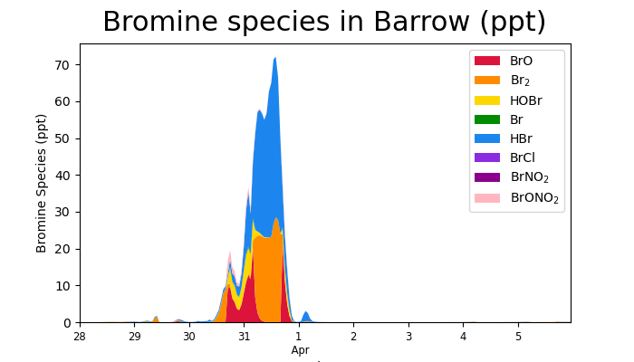
BrO
HOBr + ASEACAT = Br₂ + ASEACAT +H2O
# 2.5E-14
Mellberg J , Yarwood G , Sakulyanontvittaya T , et al (2014). Final Report Ozone Depletion by Bromine and Iodine over the Gulf of Mexico.
Notes:
上文我们提到，在ODE发生时，BrO会随之增加。我们可以很明显地看到在白令海峡和楚科奇海都有大量BrO生成。随着日落，BrO以另一种形式存在，在日出时又再次出现，并且有增大的趋势，说明在这个地方发生了局地化学反应。左下角是这段时间里BrO的垂直廓线，虚线是边界层高度，它扩散的高度没有臭氧那么高，但还是会冲出边界层一部分。

Slide 18
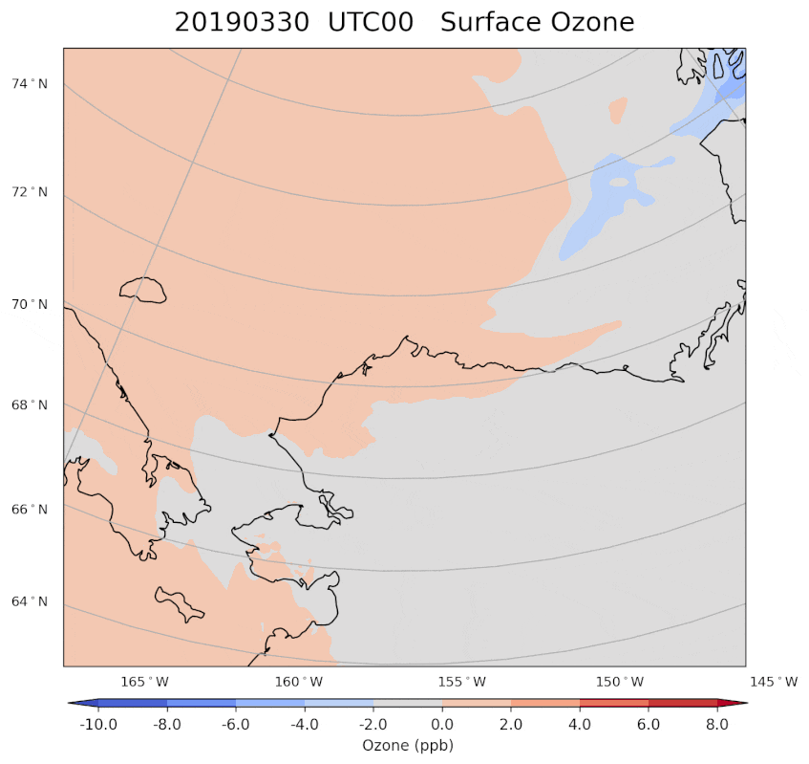
Process Analysis
Notes:
接下来左边这张图是有CMAQ的过程分析功能得到的，它的意义是化学过程对臭氧浓度变化的贡献，红色为增加，蓝色为减少。
可以证实刚刚我们提到的，在Barrow北部发生了局地化学反应导致了臭氧再次降低。
可见Barrow这次的ODE是由输送和局地化学共同作用的。

Slide 19
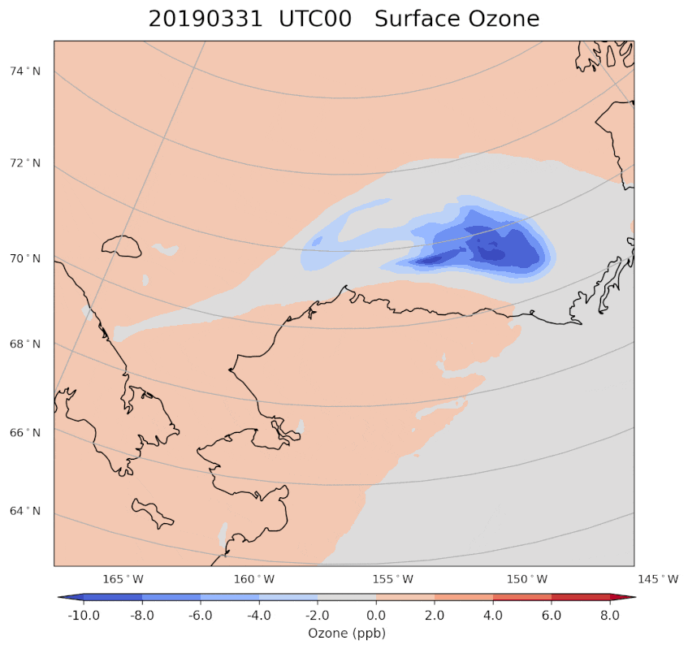
Process Analysis
Notes:
接下来左边这张图是有CMAQ的过程分析功能得到的，它的意义是化学过程对臭氧浓度变化的贡献，红色为增加，蓝色为减少。
可以证实刚刚我们提到的，在Barrow北部发生了局地化学反应导致了臭氧再次降低。
可见Barrow这次的ODE是由输送和局地化学共同作用的。

Slide 20
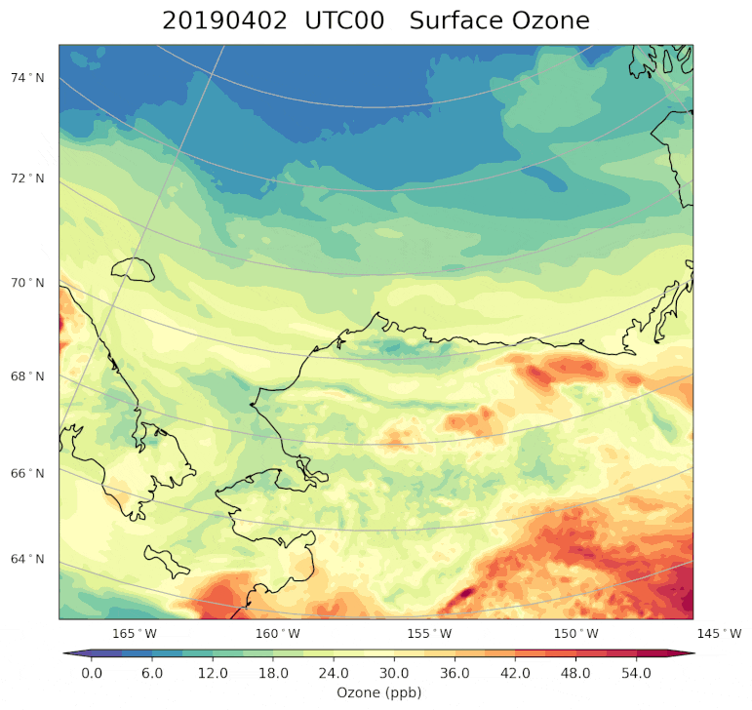
CMAQ
HOBr + ASEACAT = Br₂ + ASEACAT +H2O
# 3.3E-14
Mellberg J , Yarwood G , Sakulyanontvittaya T , et al (2014). Final Report Ozone Depletion by Bromine and Iodine over the Gulf of Mexico.
Notes:
此外，观测数据还表明，在4月2日发生了一次ODE，我们虽然数值上没有降得很低，但是模拟到了降低和升高的趋势。
可以看到在4月2日开始这段过程中，Beaufort Sea（波弗特海）以及北逐渐由一个高压占据，将海面上的臭氧低值输送到Barrow地区，导致了臭氧的下降。
垂直廓线也可以看到在4月2日开始，边界层呈现了比较稳定的状态。

Slide 21
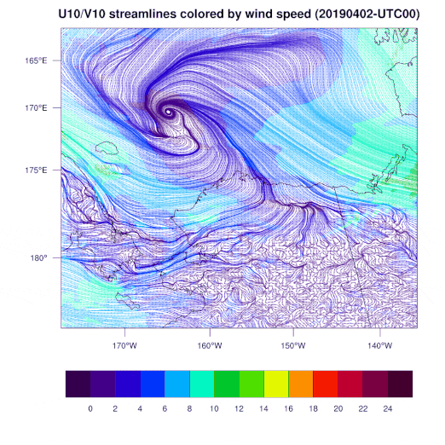
Wind and ODE
Notes:
这一天的风场更能看出这段时期的环流形势了，是一个高压控制。

Slide 22
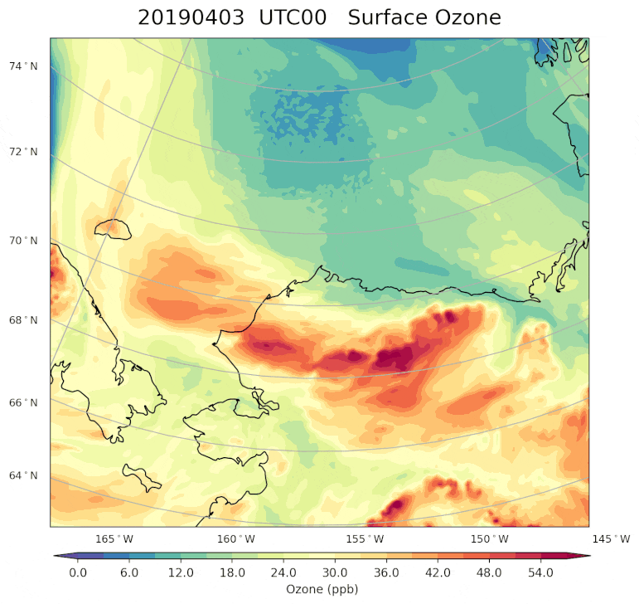
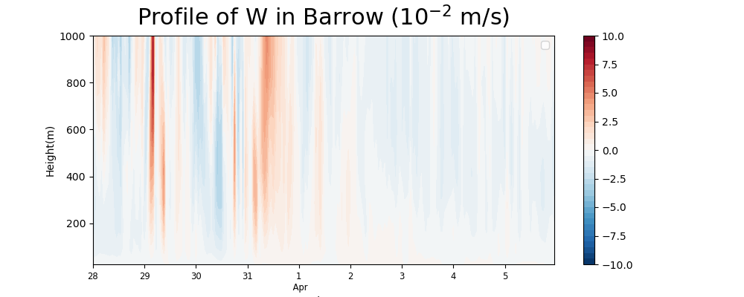
CMAQ
HOBr + ASEACAT = Br₂ + ASEACAT +H2O
# 3.3E-14
Mellberg J , Yarwood G , Sakulyanontvittaya T , et al (2014). Final Report Ozone Depletion by Bromine and Iodine over the Gulf of Mexico.
Notes:
此外，观测数据还表明，在4月2日发生了一次ODE，我们虽然数值上没有降得很低，但是模拟到了降低和升高的趋势。
可以看到在4月2日开始这段过程中，Beaufort Sea（波弗特海）以及北逐渐由一个高压占据，将海面上的臭氧低值输送到Barrow地区，导致了臭氧的下降。
垂直廓线也可以看到在4月2日开始，边界层呈现了比较稳定的状态。

Slide 23
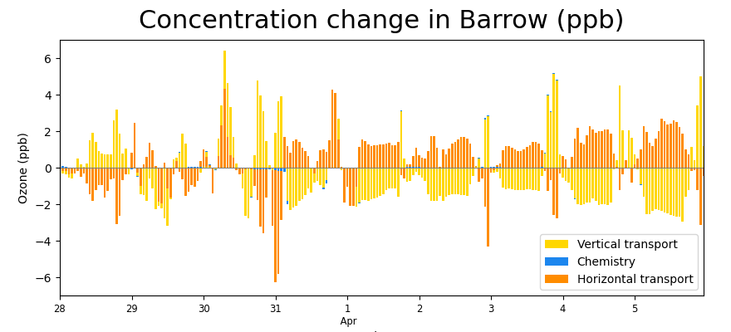
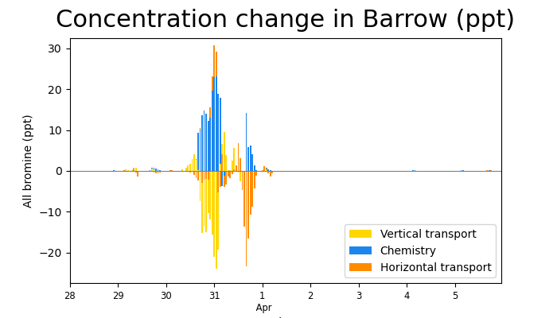
Conclusion

Slide 24
THANK YOU

Slide 25
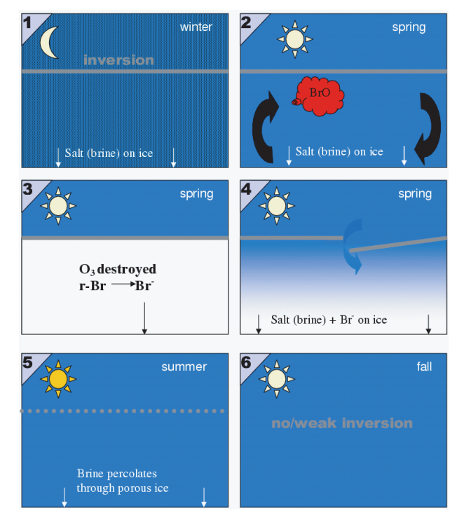
Why spring？
Availability of sea salt surface (brine, dry salt, or possibly frost flowers) on sea ice
Sun light
Strong temperature inversion at top of the boundary layer
E. Lehrer, G. Honninger, and U. Platt. A one dimensional model study of the mechanism of halogen liberation and vertical transport in the polar troposphere. Atmos. Chem. Phys., 4, 2427–2440, 2004
Notes:
刚刚我们提到，臭氧耗损现象大都是在春季观测到的，这是由于春季某些气象要素的特殊性所导致。具体原因Lehrer在2004年解释道，溴爆炸的发生需要三个特点：
这三个特点衍生出来，化学机制导致臭氧快速分解的气象要素就有：海风（新鲜海冰），风速不大，边界层稳定（强逆温），逆温也就意味着下层温度是比较低的。

